Slide 1
K dependiente de T
Fase | Entalpía | Energía libre de Gibbs | Entropía | volumen | P.F.G.
 | kJ/mol | kJ/mol | j/mol K | cm³/mol | g/mol
moscovita | -5984.4 | -5608.4 | 306.3 | 14.087 | 398.3133
agua | -285.830 | -237.129 | 69.91 | 18.068 | 18.0154
Ion H⁺ | 0 | 0 | 0 | 0 | 1.0080
caolinita | -4119.6 | -3799.7 | 205.0 | 99.52 | 258.1616
Ion K⁺ | -252.38 | -283.27 | 102.5 | 9 | 39.1020

Slide 2
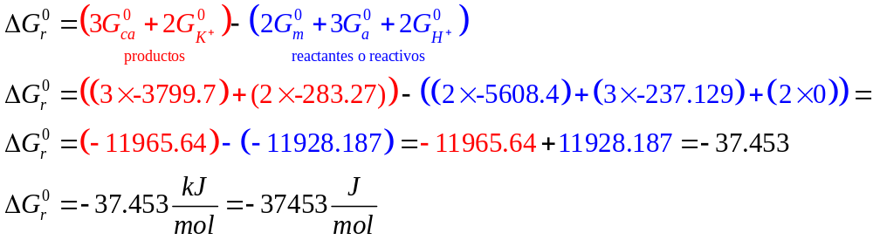
Calculo de ΔG_{r}⁰

Slide 3
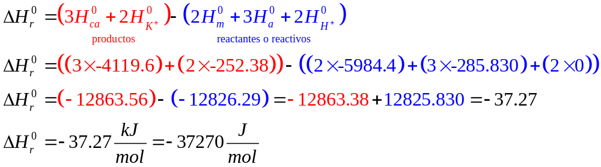
Calculo de ΔH_{r}⁰
Reacción exotérmica

Slide 4
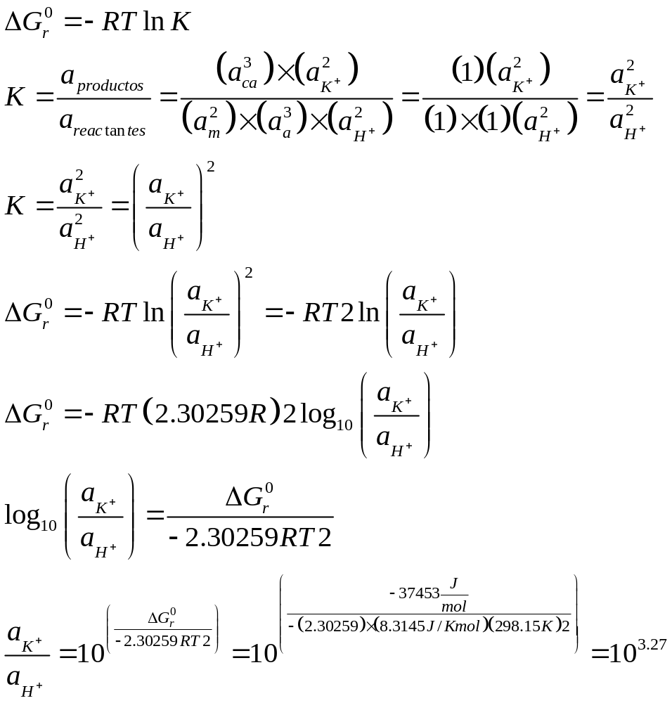
Calculo de K a T=298.15 K

Slide 5
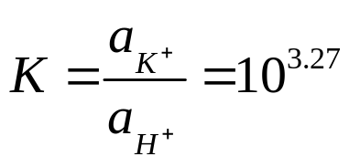
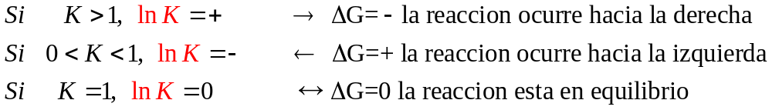
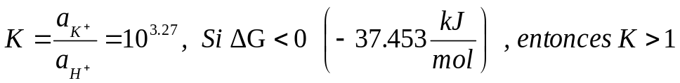
Significado de K
ΔG=-RTlnK
la reacción ocurre hacia la derecha para
alcanzar el equilibrio.
la reacción ocurre hacia la derecha para
alcanzar el equilibrio.
Si ΔG= -, entonces K>1
Si ΔG=0, entonces K=1
la reacción esta en equilibrio
la reacción ocurre hacia la izquierda para
alcanzar el equilibrio
Si ΔG=+, entonces 0<K<1

Slide 6
Fase | Entalpía | Energía libre de Gibbs | Entropía | volumen | P.F.G.
 | kJ/mol | kJ/mol | j/mol K | cm3/mol | g/mol
muscovita | -5984,400 | -5608,4 | 306,30 | 14.087 | 3.983.133
agua | -285,830 | -237,129 | 69,91 | 18.068 | 180.154
Ion H+ | 0 | 0 | 0,00 | 0 | 10.080
caolinita | -4119,6 | -3799,700 | 205,00 | 99.52 | 2.581.616
Ion K+ | -252,380 | -283,27 | 102,50 | 9 | 391.020
 | ΔH_{r}⁰ | ΔG_{r}⁰ | ΔS_{r}⁰
 | -37270 | -37453 | 0,61379
 |  |  | -2,33
 |  | Reacción
 |  | 2M + 3A + 2H⁺ = 3C + 2K
 |  | Δ_{r}⁰(H, S, G, V)=(3C+2K)-(2M+3A)
 |  |  | K | 10^{3.28}
 |  | (ΔG_{r}⁰)/(2.30259*8.3145*298.15*2) | Log₁₀K | 3.28
 |  |  | Δ_{r}Hº/(R*2.30259) | -1946,73

Slide 7
Tenemos dos ecuaciones para el calculo de la energía libre
Materiales puros
Materiales en solución, energía libre molar

Slide 8
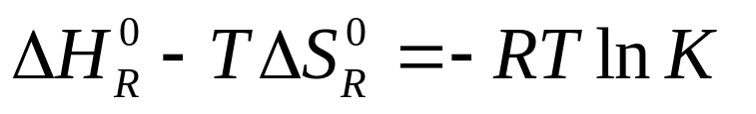
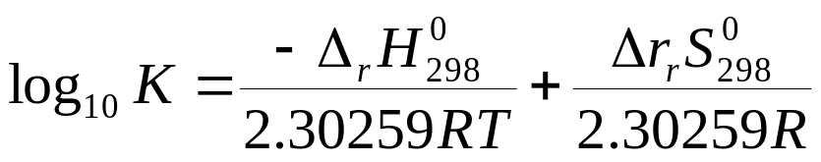
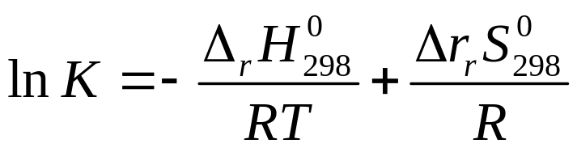
Tenemos dos ecuaciones para el calculo de la energía libre
Materiales puros
Materiales en solución, energía libre molar
Igualando las dos ecuaciones y despejando lnK, después multiplicamos por 2.30259 para transformar a Log₁₀K, obtenemos:

Slide 9




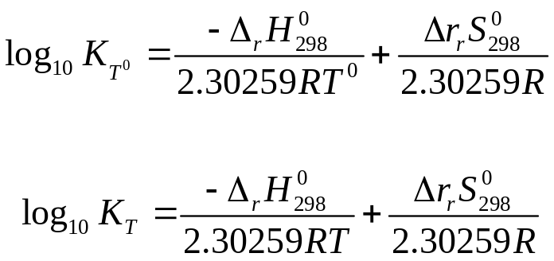

Asumimos a y a constantes con cambio de T
Hacemos a T=25 ºC (298 K) y a una temperatura mayor T,
la diferencia o delta (∆) entre las dos ecuaciones es:

Slide 10
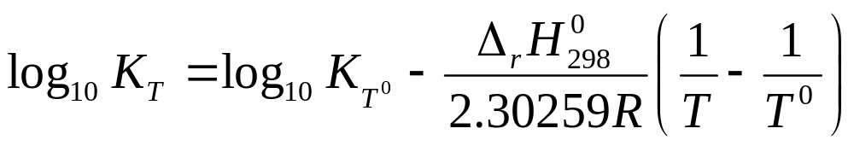
Esta ecuación lleva el nombre de “Ecuación van’t Hoff” en honor de:
Jacobus Henricus van’t Hoff (1852-1911)
Por lo que recibió el Premio novel de química 1901
Con esta ecuación ahora podemos calcular la constante de equilibro K a una T diferente de Tº, es decir log₁₀K_{T}

Slide 11
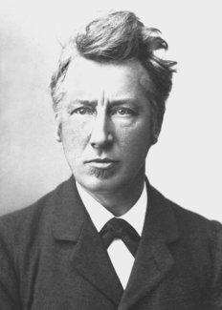
Ecuación de van 't Hoff
The first Nobel Prize in Chemistry (1901) to him as the culmination-point of his career

Slide 12
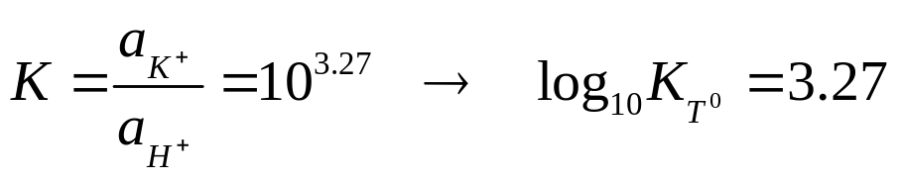
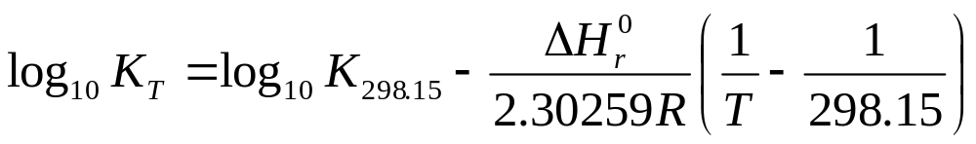
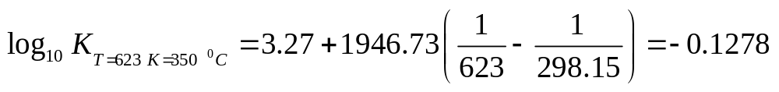
Esta ecuación lleva el nombre de “Ecuación van’t Hoff” en honor de: Jacobus Henricus van’t Hoff (1852-1911)

Slide 13




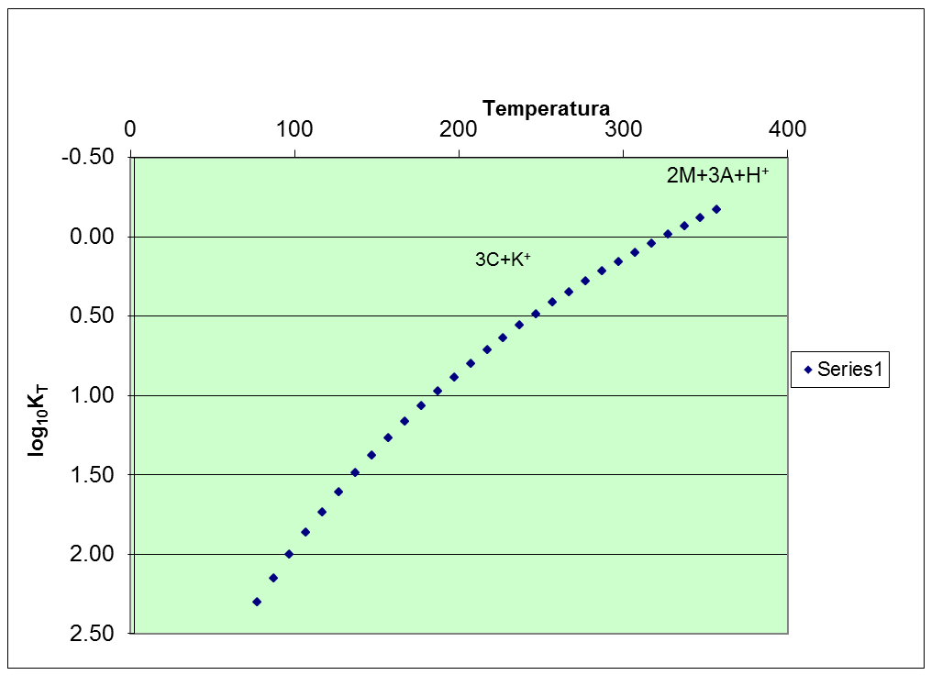

T K | T ºC | log₁₀K_{T}
350 | 77 | 2,31
360 | 87 | 2,15
370 | 97 | 2,01
380 | 107 | 1,87
390 | 117 | 1,74
400 | 127 | 1,61
410 | 137 | 1,50
420 | 147 | 1,38
430 | 157 | 1,27
440 | 167 | 1,17
450 | 177 | 1,07
460 | 187 | 0,98
470 | 197 | 0,89
480 | 207 | 0,80
490 | 217 | 0,72
500 | 227 | 0,64
510 | 237 | 0,56
520 | 247 | 0,49
530 | 257 | 0,42
540 | 267 | 0,35
550 | 277 | 0,29
560 | 287 | 0,22
570 | 297 | 0,16
580 | 307 | 0,10
590 | 317 | 0,05
600 | 327 | -0,01
610 | 337 | -0,06
620 | 347 | -0,11
630 | 357 | -0,16
ΔG=-RTlnK
Reacción
2M + 3A + 2H⁺ = 3C + 2K
3C + 2K
2M + 3A + 2H+

Slide 14
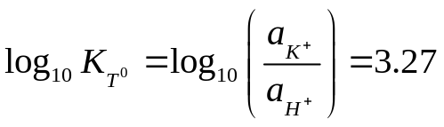
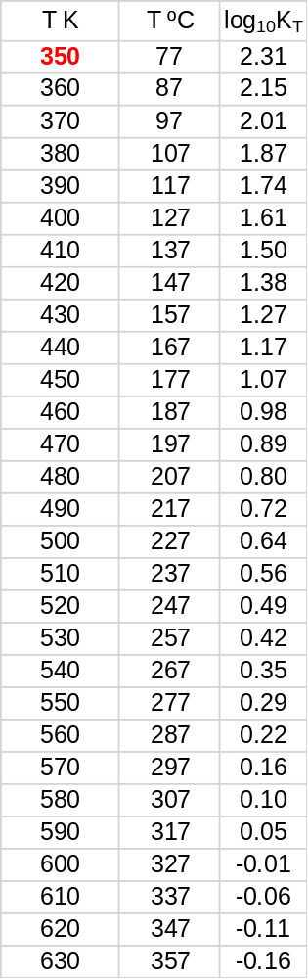
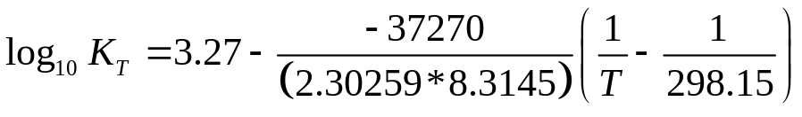

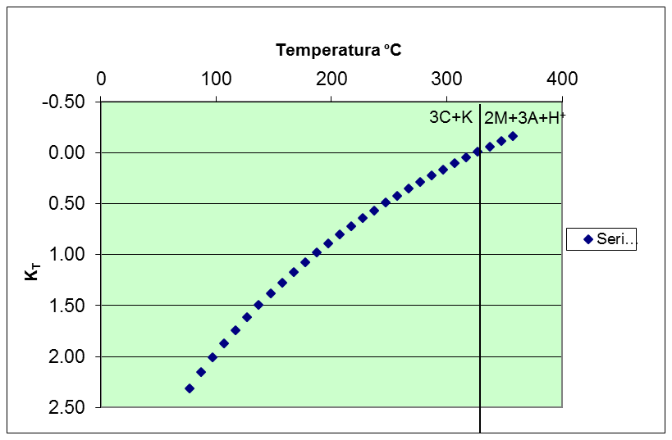
K como variable dependiente de T
=3.28+(1946.73*((1/A2)-(1/298)))
T K | T C° | log₁₀K_{T}
590 | 317 | 0.047
591 | 318 | 0.041
592 | 319 | 0.036
593 | 320 | 0.030
594 | 321 | 0.025
595 | 322 | 0.019
596 | 323 | 0.014
597 | 324 | 0.008
598 | 325 | 0.003
599 | 326 | -0.003
600 | 327 | -0.008
601 | 328 | -0.013
602 | 329 | -0.019
603 | 330 | -0.024
604 | 331 | -0.030
605 | 332 | -0.035
606 | 333 | -0.040
607 | 334 | -0.046
608 | 335 | -0.051
609 | 336 | -0.056
610 | 337 | -0.061

Slide 15
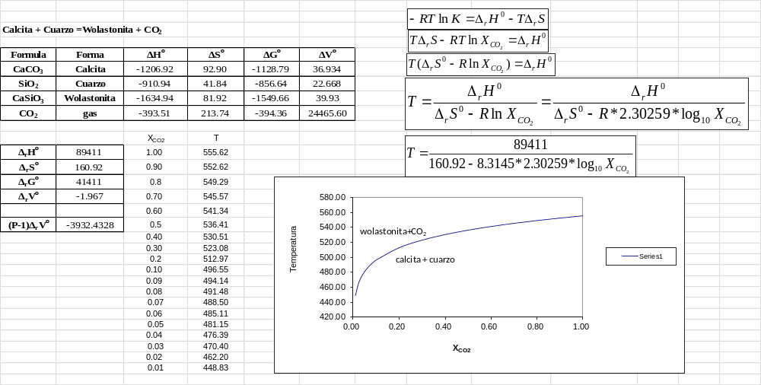
Notes:
15

Slide 16
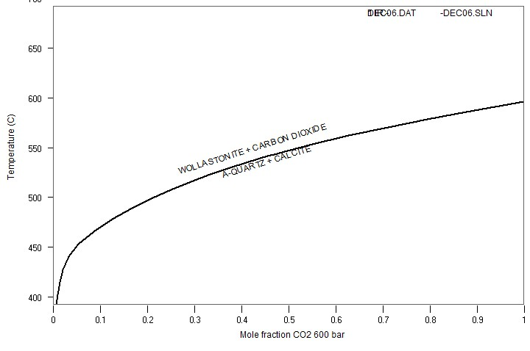
Notes:
16

